Slide 1

Aprendizaje por refuerzo multiagente en entornos competitivos Atari: Transferencia de conocimiento de Pong a Quadrapong
Juan Manuel Camacho Lugo
Trabajo Final de Máster (Área 4)
PDC: Luis Esteve Elfau
PRA: Ismael Benito Altamirano
Máster Universitario de Ciencia de Datos (UOC)

Slide 2




¿Qué problema queremos resolver?
Queremos enseñar a varios agentes a trabajar en un entorno complejo sin tener que aprender como hacerlo desde cero , partiendo de lo aprendido en un entorno simple.

Slide 3

El aprendizaje por refuerzo permite a los agentes aprender mediante recompensas.
Estado
Interactuar Maximizar la recompensa acumulada Aprender la mejor estrategia o política
Acción
Agente
Recompensa Penalización
Entorno

Slide 4
El aprendizaje por refuerzo multiagente, introduce coordinación, cooperación y nuevos desafíos.
Agente 2
Varios agentes, mismo entorno Metas por equipos o globales Encontrar equilibrio de los agentes
Estado
Acción
Agente 1
Recompensa
Agente 3
Entorno
Agente 4

Slide 5




La transferencia de conocimiento acelera el aprendizaje en nuevos entornos.
Generar
Transferir
Conocimiento
Entorno Pong
Entorno Quadrapong
Reducir tiempo de entrenamiento Facilitar la adaptación al nuevo entorno Mejorar la exploración del nuevo entorno

Slide 6
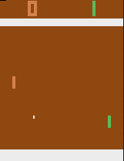
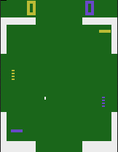
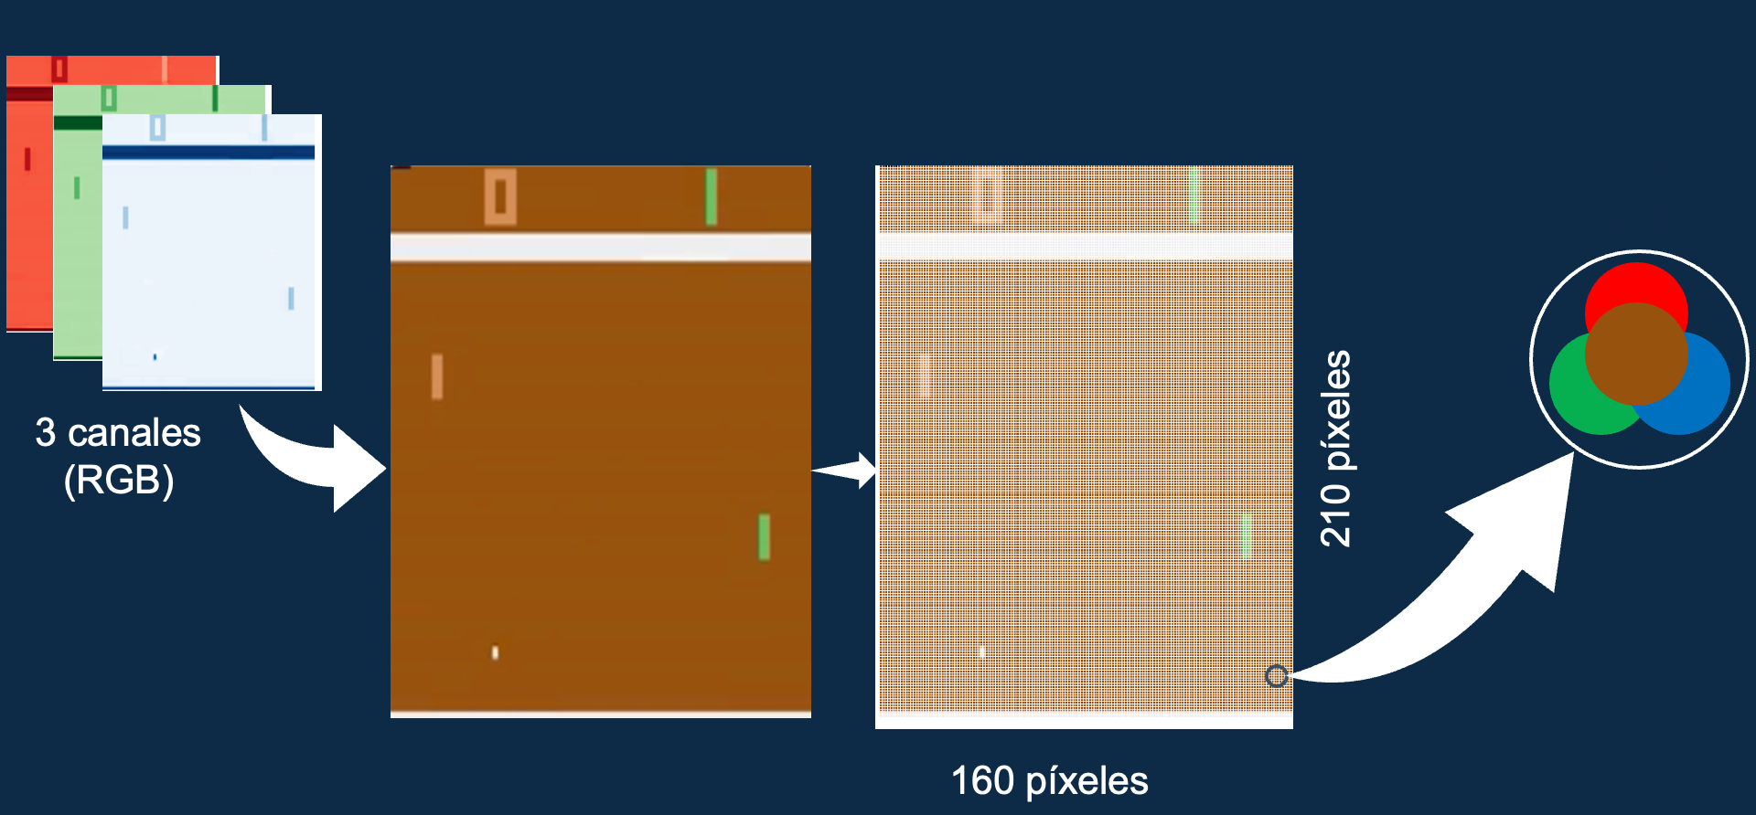
Entorno Pong / Quadrapong
ESPACIO DE OBSERVACIONES | ESPACIO DE ACCIONES DE PONG | ESPACIO DE ACCIONES DE QUADRAPONG
Imagen RGB (210,160,3) 210 píxeles alto 160 píxeles ancho 3 canales de color (rojo, verde, azul) | 0: no hacer nada 1: disparar / “sacar o servir la pelota” 2: mover hacia la derecha 3: mover hacia la izquierda 4: mover hacia la derecha mientras saca 5: mover hacia la izquierda mientras saca | 0: no hacer nada 1: disparar / “sacar o servir la pelota” 2: mover hacia arriba 3: mover hacia la derecha 4: mover hacia la izquierda 5: mover hacia abajo

Slide 7

Modelo empleado Pong / Quadrapong
Acción
0
Acción
1
Implementación optimizada de PPO, para redes neuronales convolucionales (modelo propio por agente) Wrappers (reducir color, redimensionar, apilar frames)
Acción
2
Acción
3
Acción
4
Acción
5
Capa de entrada
(4 frames apilados, tamaño 84x84)
Capas convolucionales
(Activación RELU)
Capa densa totalmente conectada
Capa de salida
(6 acciones)

Slide 8



Entrenamiento
DISEÑO | CICLO APRENDIZAJE | RECOMPENSAS
Simétrico Competitivo Alternando entre agentes Self-Play 5000 rondas (Pong) 2000 rondas (Quadrapong) | Carga de modelos preentrenados Observación del estado Selección de acción Interacción con el entorno Almacenamiento de experiencia Actualización de política Repetición de ciclo | Punto a favor, recibe +1 Punto en contra, recibe -1 Stalling (no sacar tras dos segundos), recibe -1

Slide 9




Entrenamiento Quadrapong
MODELO SIN TRANSFERENCIA DE CONOCIMIENTO | MODELO CON TRANSFERENCIA DE CONOCIMIENTO
Entrenamiento desde cero | TRANSFER LEARNING: (reconocer objetos, seguir la pelota, devolverla, …) FINE-TUNING: Entrenamiento adicional (adaptación a entorno / tareas)

Slide 10
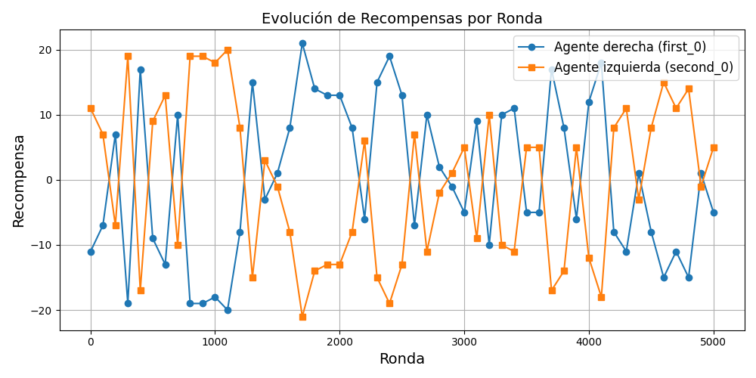
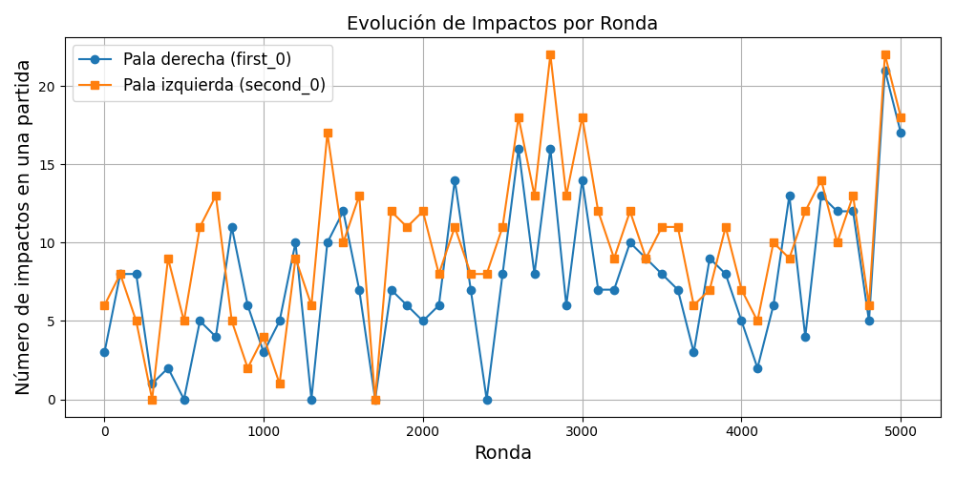
RESULTADOS PONG
(EVALUACIÓN CADA 100 RONDAS)
Recompensas altamente relacionadas de forma inversa Impactos con tendencia ascendente (”progreso en aprendizaje”)

Slide 11
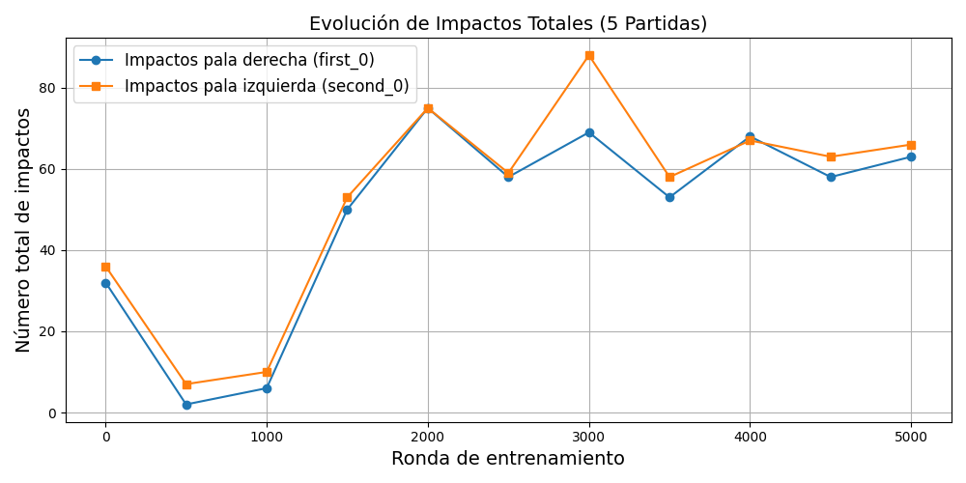
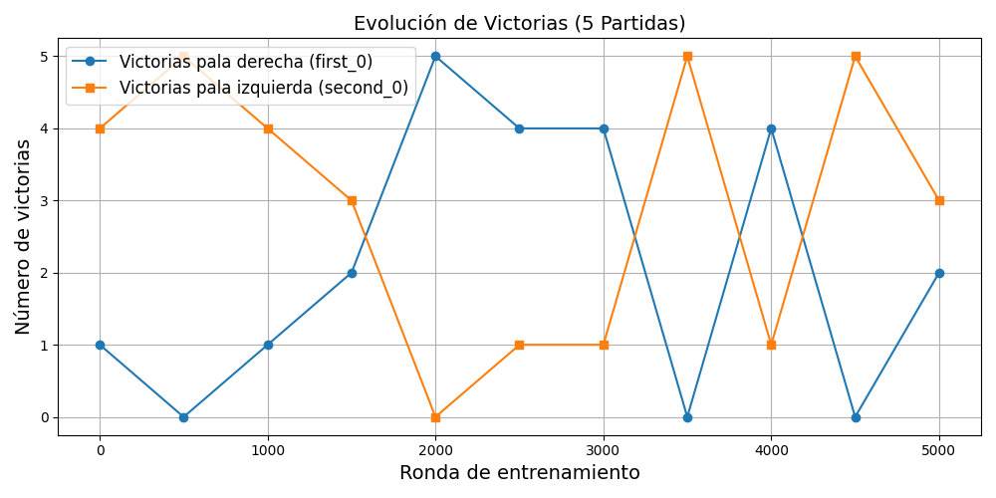
RESULTADOS PONG
(EVALUACIÓN EN 5 PARTIDAS)
Impactos con tendencia al aumento (“mejora en la capacidad de predicción”) Victorias con patrón oscilante (“alcanzando habilidades similares”)

Slide 12
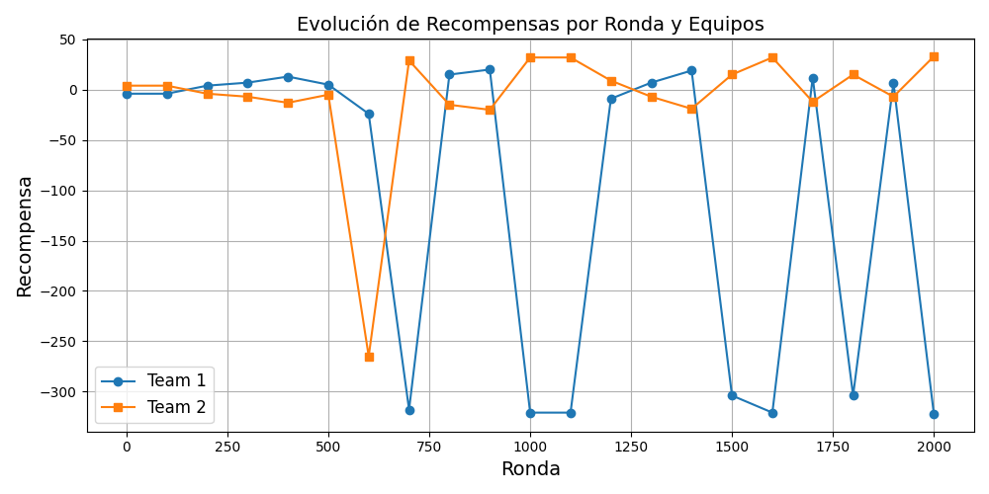
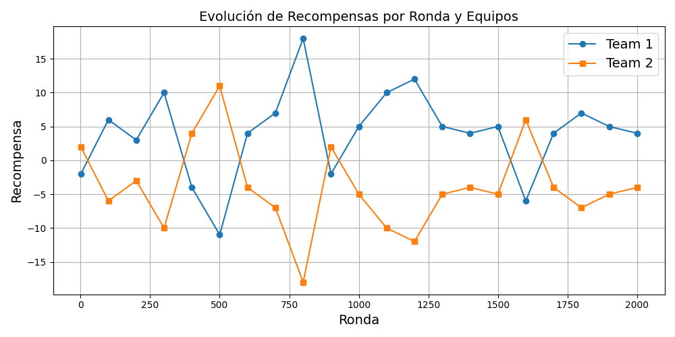
RESULTADOS QUADRAPONG
Inestabilidad en el rendimiento (equipo 1, comportamientos extraños) Evolución más estable (“cierto beneficio de la transferencia de conocimiento”)

Slide 13
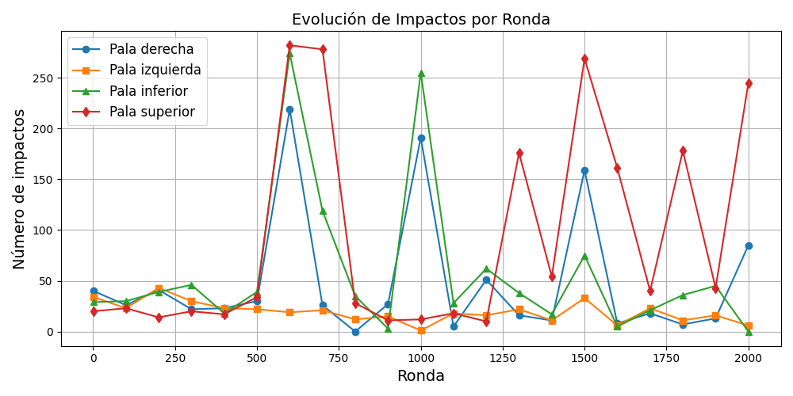
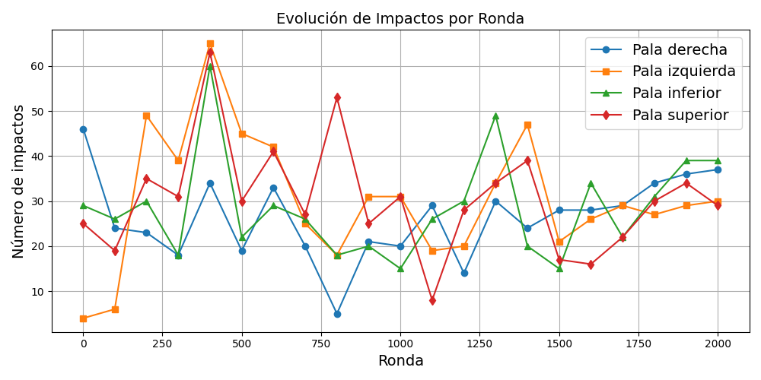
RESULTADOS QUADRAPONG
Impactos con gran variabilidad e inestabilidad (“3 con comportamientos irregulares ”) Patrones de impactos con cierto equilibro, ausencia de picos extremos (“estabilizándose al final, posible presencia de algo de equilibrio”)
Inestabilidad en el rendimiento de equipo 1, se identificaron patrones de comportamientos poco funcionales:
Intercambios repetitivos entre agentes rivales sin movimiento (bucle de actividad inútil )
Rebotes prolongados contra las paredes (sin rogresión ni interacción)
En cambio, el equipo 2 mantiene un comportamiento más estable y consigue recompensas positivas más consistentes, mostrando una capacidad de adaptación más sólida a lo largo del tiempo.

Slide 14
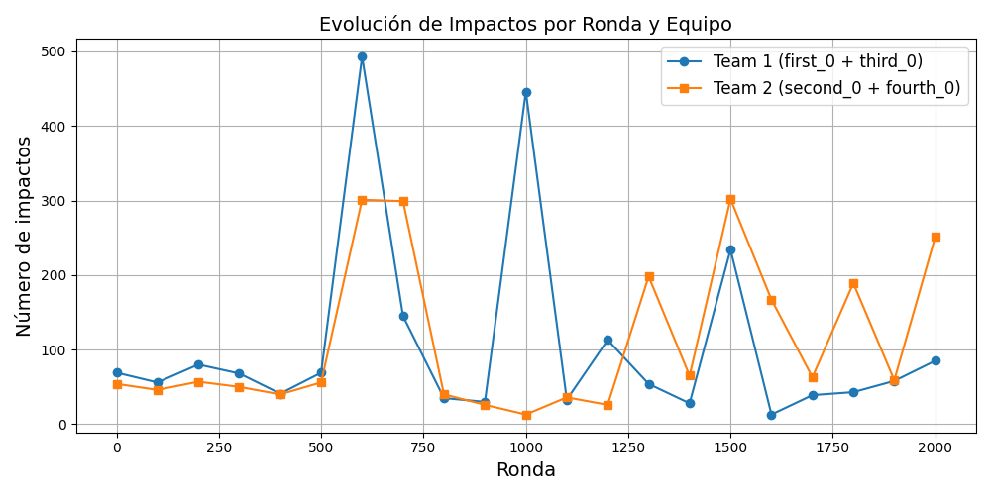
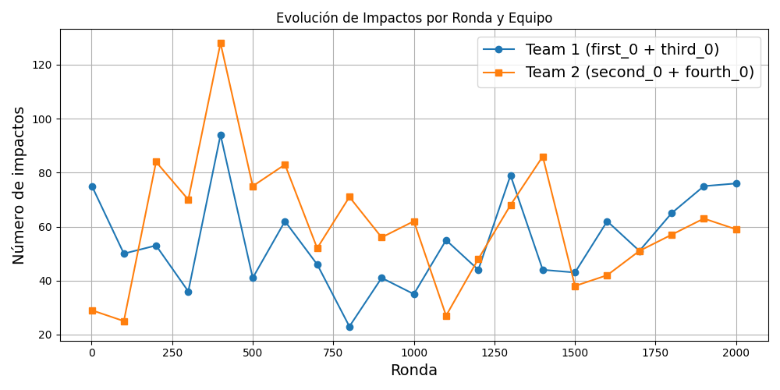
RESULTADOS QUADRAPONG
A nivel de equipos se mantiene inestabilidad en los impactos (“posible aprendizaje al final del entrenamiento”) Distribución más estable y uniforme (“parece evolucionar controladamente, posible inicio de convergencia”)

Slide 15
CONCLUSIONES
LOGRO DE OBJETIVOS | PLANIFICACIÓN Y METODOLOGÍA
No podemos confirmar la eficacia de la transferencia de conocimiento (resultados no concluyentes) Objetivo abordado, pero no cumplido completamente | Modelo inicial DQN sin resultados funcionales tras múltiples intentos (nuevo enfoque PPO) Entrenamientos extremadamente lentos (tiempo insuficiente para entrenamientos más largos) Alta demanda de recursos Dificultad para realizar repeticiones

Slide 16




TRABAJOS FUTUROS
AMPLIAR RONDAS DE ENTRENAMIENTO
EXPLORAR FUNCIONES DE RECOMPENSA ALTERNATIVAS
ESTUDIAR AGENTES HETEROGÉNEOS
APLICAR A ENTORNO REALES
Consolidar estrategias robustas
Fomentar cooperación o especialización
Modelos o algoritmos distintos
Robótica, logística o gestión del tráfico

Slide 17
Muchas gracias por su atención
Juan Manuel Camacho Lugo
jcamacholu@uoc.edu

